Slide 1
Plan de l’exposé :
I. Framework : Généralités
II. Hibernate
III. CakePHP

Slide 2
Qu’est ce qu’un Framework ?
Boîte à outils
Cadre de développement
Abstraction
Organisation

Slide 3
De nombreux Framework…

Slide 4
Classification des Framework
Les 4 Types de Framework :
1. Framework d’infrastructure système
2. Framework d’intégration intergicielle
3. Framework d’entreprise
4. Framework orienté Système de gestion de contenu

Slide 5
Framework VS Bibliothèque
Framework :
Bibliothèque :
Environnement complet
Plusieurs bibliothèques
Même structure respectée
Spécialisée
Structures différentes pour chacune

Slide 6
Avantages & Inconvénients :
Avantages :
Réutilisabilité
Standardisation du cycle de vie
Expérience d’autres développeurs
Plus sécurisé
Bonne structuration
Inconvénients :
Temps d’apprentissage
Consommation de ressource

Slide 7
Hibernate !
Qu’est ce qu’Hibernate ?!
-Framework de mapping objet/relationnel
-Permet de manipuler une base de donnée sous forme d’objet
-Relie les objets et la base de donnée

Slide 8
Hibernate !
Que nous apporte Hibernate ?
-Génère le code SQL nécessaire
-Application plus portable, car s’adapte à la BDD
-Possibilité de changer de BDD
-La récupération de données est optimisée

Slide 9
Hibernate !
Inconvénients :
-Requête HQL complexe
-Possibilité d’avoir des problèmes dans les fichiers de mapping
Téléchargement :
-Hibernate est gratuit et téléchargeable sur le site suivant :
http://www.hibernate.org/downloads

Slide 10
Cake PHP !
Qu’est-ce que c’est ?
-Framework de développement PHP
-Interaction avec les Bases de Données
-Architecture MVC

Slide 11
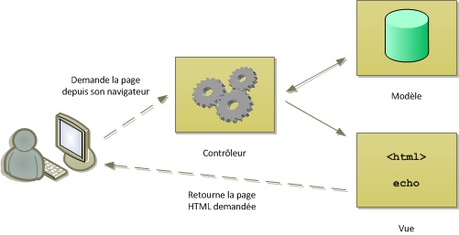
Cake PHP !

Slide 12
Cake PHP !
Que nous apporte-t-il?
-Séparer code d’affichage et code d’application
-Fonction CRUD, persistance des Bases de Données
-Scaffolding d’application
-Helpers de vue
Téléchargement :
-Cake PHP est gratuit et téléchargeable sur le site suivant :
http://www.cakephp-fr.org/

Slide 13
Source :
Framework :
-http://www.siteduzero.com
-http://fr.wikipedia.org/wiki/Framework
-http://blog.apollo-formation.com
Hibernate :
-www.developper.com
-www.gardeux-vincent.eu → section Etude de Framework
Cake PHP :
-www.cakephp-fr.org
-wikipédia

